Slide 1




Các em hãy trả các câu hỏi sau để cùng khinh khí cầu đi khám phá các vùng đất mới nhé!

Slide 2

5 x 2 = 10
10 : 5 = 2
5 x 2 = ?
10 : 5 = ?
10 : 2 = 5
10 : 2 = ?

Slide 3


Slide 4
5 x 6 = 30
25 : 5 = 5
5 x 6 = ?
25 : ? = 5

Slide 5


Slide 6
5 x 8 = 40
15 : 3 = 5
5 x 8 = ?
15 : ? = 5

Slide 7


Chuyến phiêu lưu
thật thú vị!

Slide 8
Thứ … ngày … tháng … năm 2022
TOÁN
Ôn tập bảng nhân 5, bảng chia 5

Slide 9

1
Số
a)
Thừa số | 5 | 5 | 5 | 5 | 5 | 5 | 5 | 5 | 5 | 5
Thừa số | 1 | 2 | 3 | 4 | 5 | 6 | 7 | 8 | 9 | 10
Tích | 5 | 10 | ? | ? | ? | ? | ? | ? | ? | 50
15
20
25
30
35
40
45
b)
Số bị chia | 50 | 45 | 40 | 35 | 30 | 25 | 20 | 15 | 10 | 5
Số chia | 5 | 5 | 5 | 5 | 5 | 5 | 5 | 5 | 5 | 5
Thương | 10 | 9 | ? | ? | ? | ? | ? | ? | ? | 1
8
7
6
5
4
3
2

Slide 10

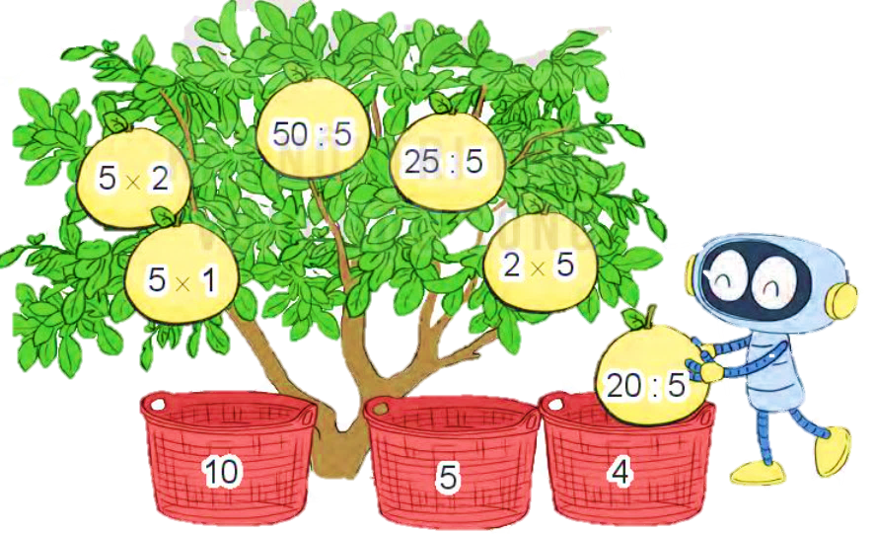

Rô-bốt sẽ hái hết những quả bưởi rồi cho vào các sọt (như hình vẽ). Hỏi:
Sọt nào sẽ có nhiều bưởi nhất
Sọt nào sẽ có ít bưởi nhất
2
50:5=10
50:5
25:5
5 x 2 = 10
25:5=5
5 x 2
2x5
2x5=10
5x1
5x1=5
Sọt có nhiều bưởi nhất
Sọt có ít bưởi nhất

Slide 11
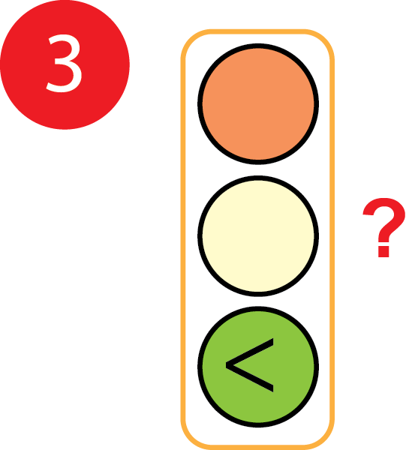
3
>
=
>
<
a. 40 : 5 7
b. 45 : 5 10
8
9
=
c. 5 x 2 50 : 5
10
10

Slide 12
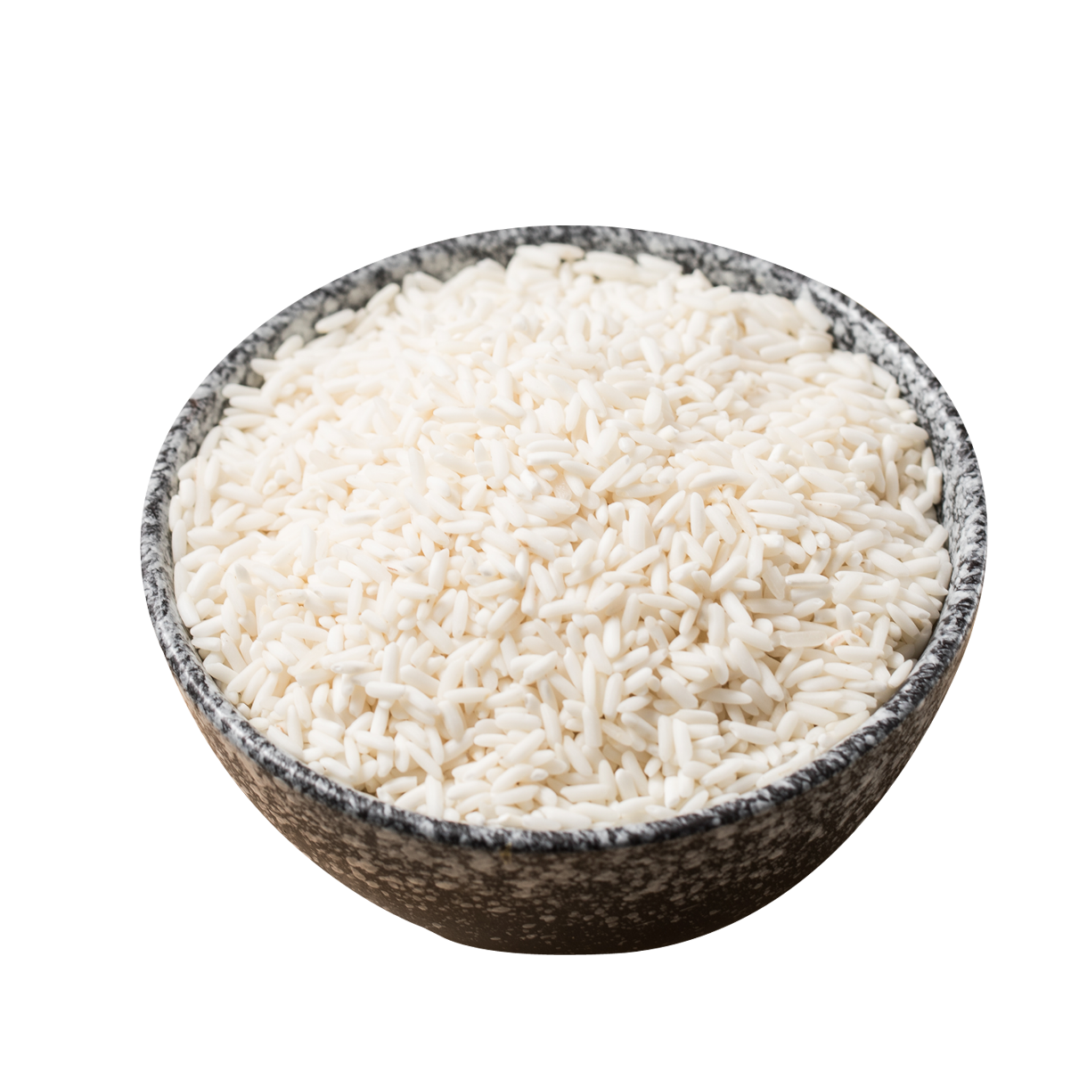
4
Cửa hàng có 50 kg gạo nếp. Người ta chia đều số gạo nếp đó vào 5 túi. Hỏi mỗi túi có bao nhiêu ki-lô-gam gạo nếp?
Tóm tắt
5 túi : 50 kg gạo nếp
Mỗi túi : … kg gạo nếp?
Bài giải:
Mỗi túi có số ki-lô-gam gạo nếp là:
50 : 5 = 10 (kg)
Đáp số: 10 kg gạo nếp

Slide 13


Về nhà, các em ôn lại bảng nhân 5 và bảng chia 5 nhé

Slide 14


